Slide 1
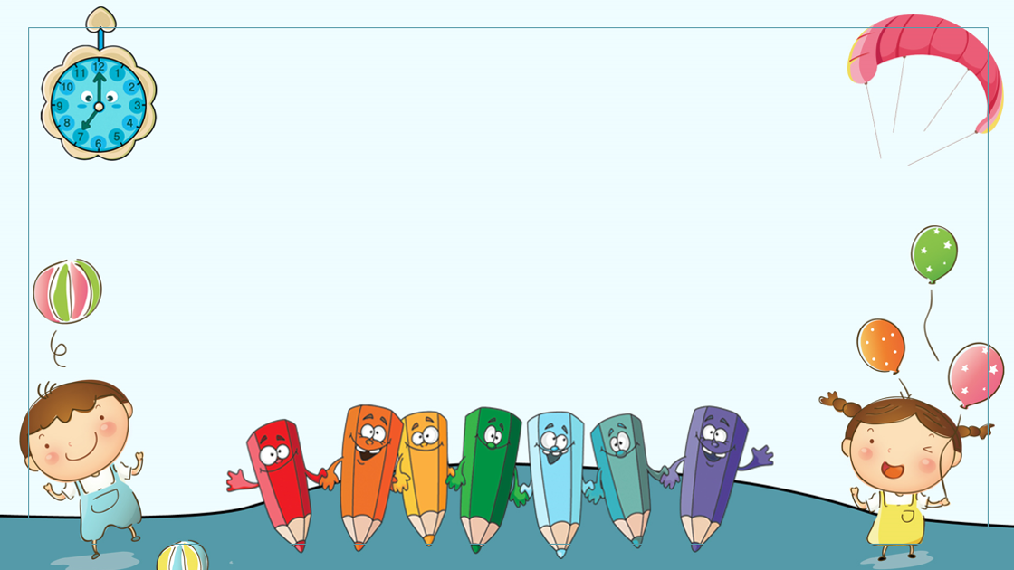
TRƯỜNG TIỂU HỌC SÀI ĐỒNG
Chính tả
Lớp: 4A1
GV: Nguyễn Thị Bích Thuỷ

Slide 2
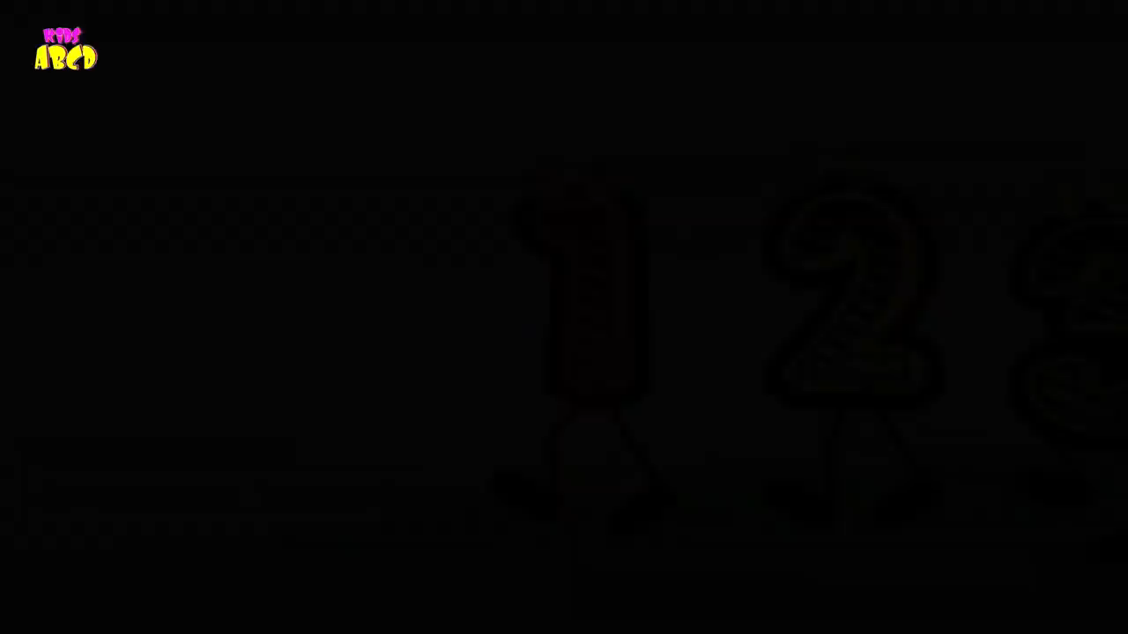

Slide 3
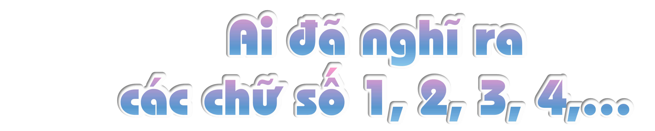

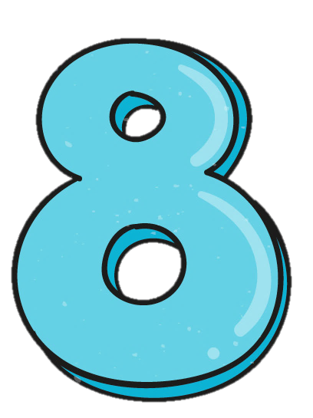
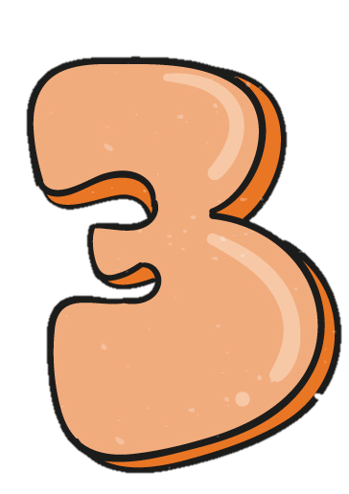
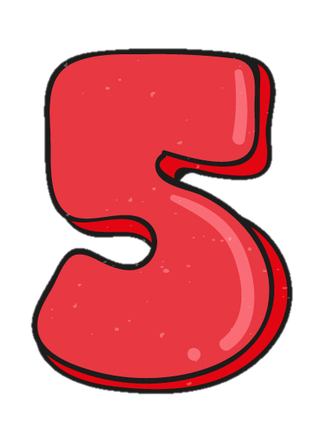
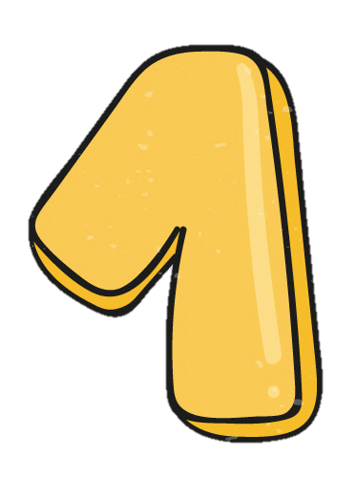
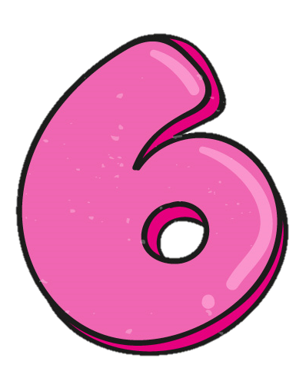
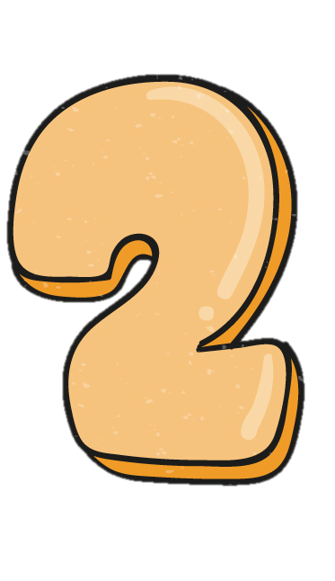
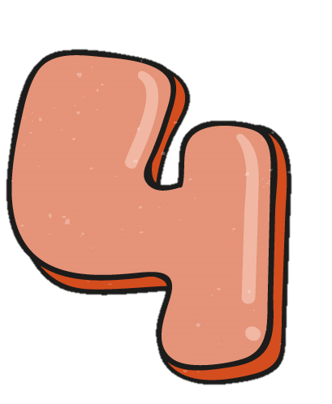
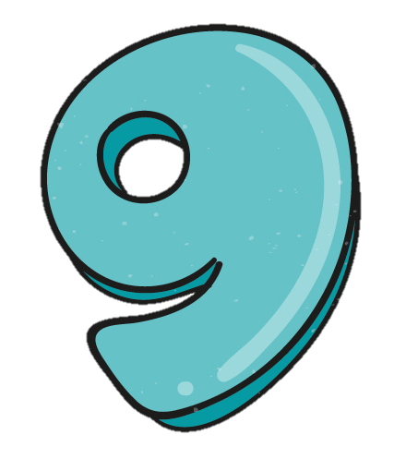
Chính tả
KTUTS

Slide 4
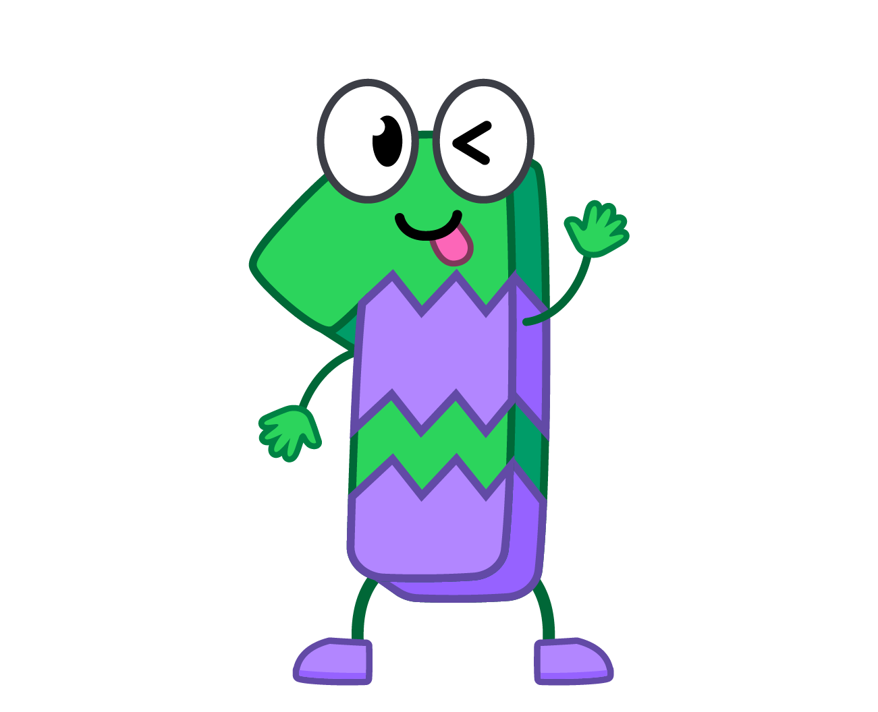
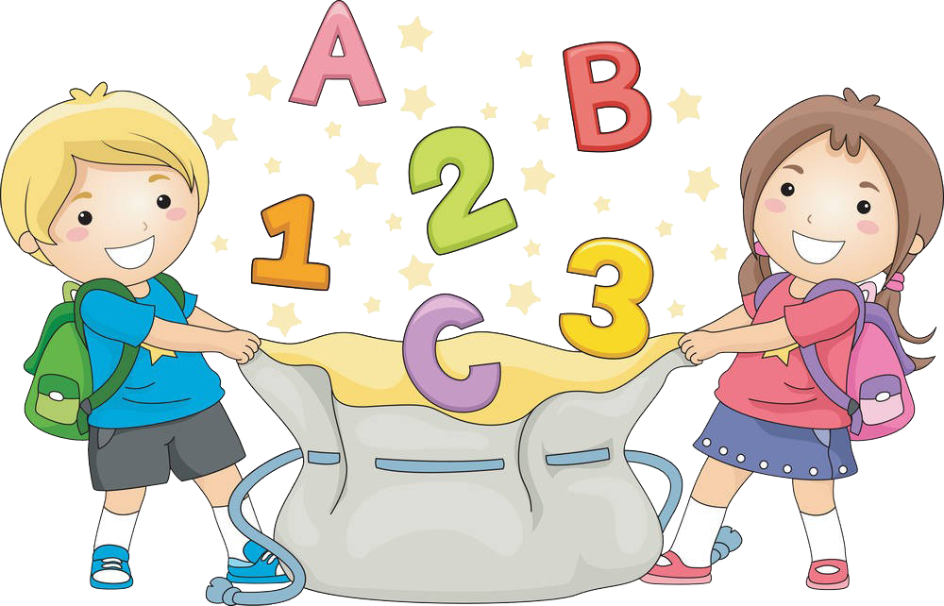
Ai đã nghĩ ra các chữ số 1, 2, 3, 4,…
Người ta gọi các chữ số 1, 2, 3, 4,… là chữ số A-rập vì cho rằng chúng do người A-rập nghĩ ra. Sự thực thì không phải như vậy.
Vào năm 750, một nhà thiên văn học Ấn Độ đã đến thăm Bát-đa. Ông mang theo một bảng thiên văn do người Ấn Độ làm ra để dâng tặng quốc vương đang trị vì. Các chữ số Ấn Độ 1, 2, 3, 4,… dùng trong bảng đó đã được người A-rập nhanh chóng tiếp thu và về sau được truyền bá rộng rãi.
Theo báo THIẾU NIÊN TIỀN PHONG

Slide 5

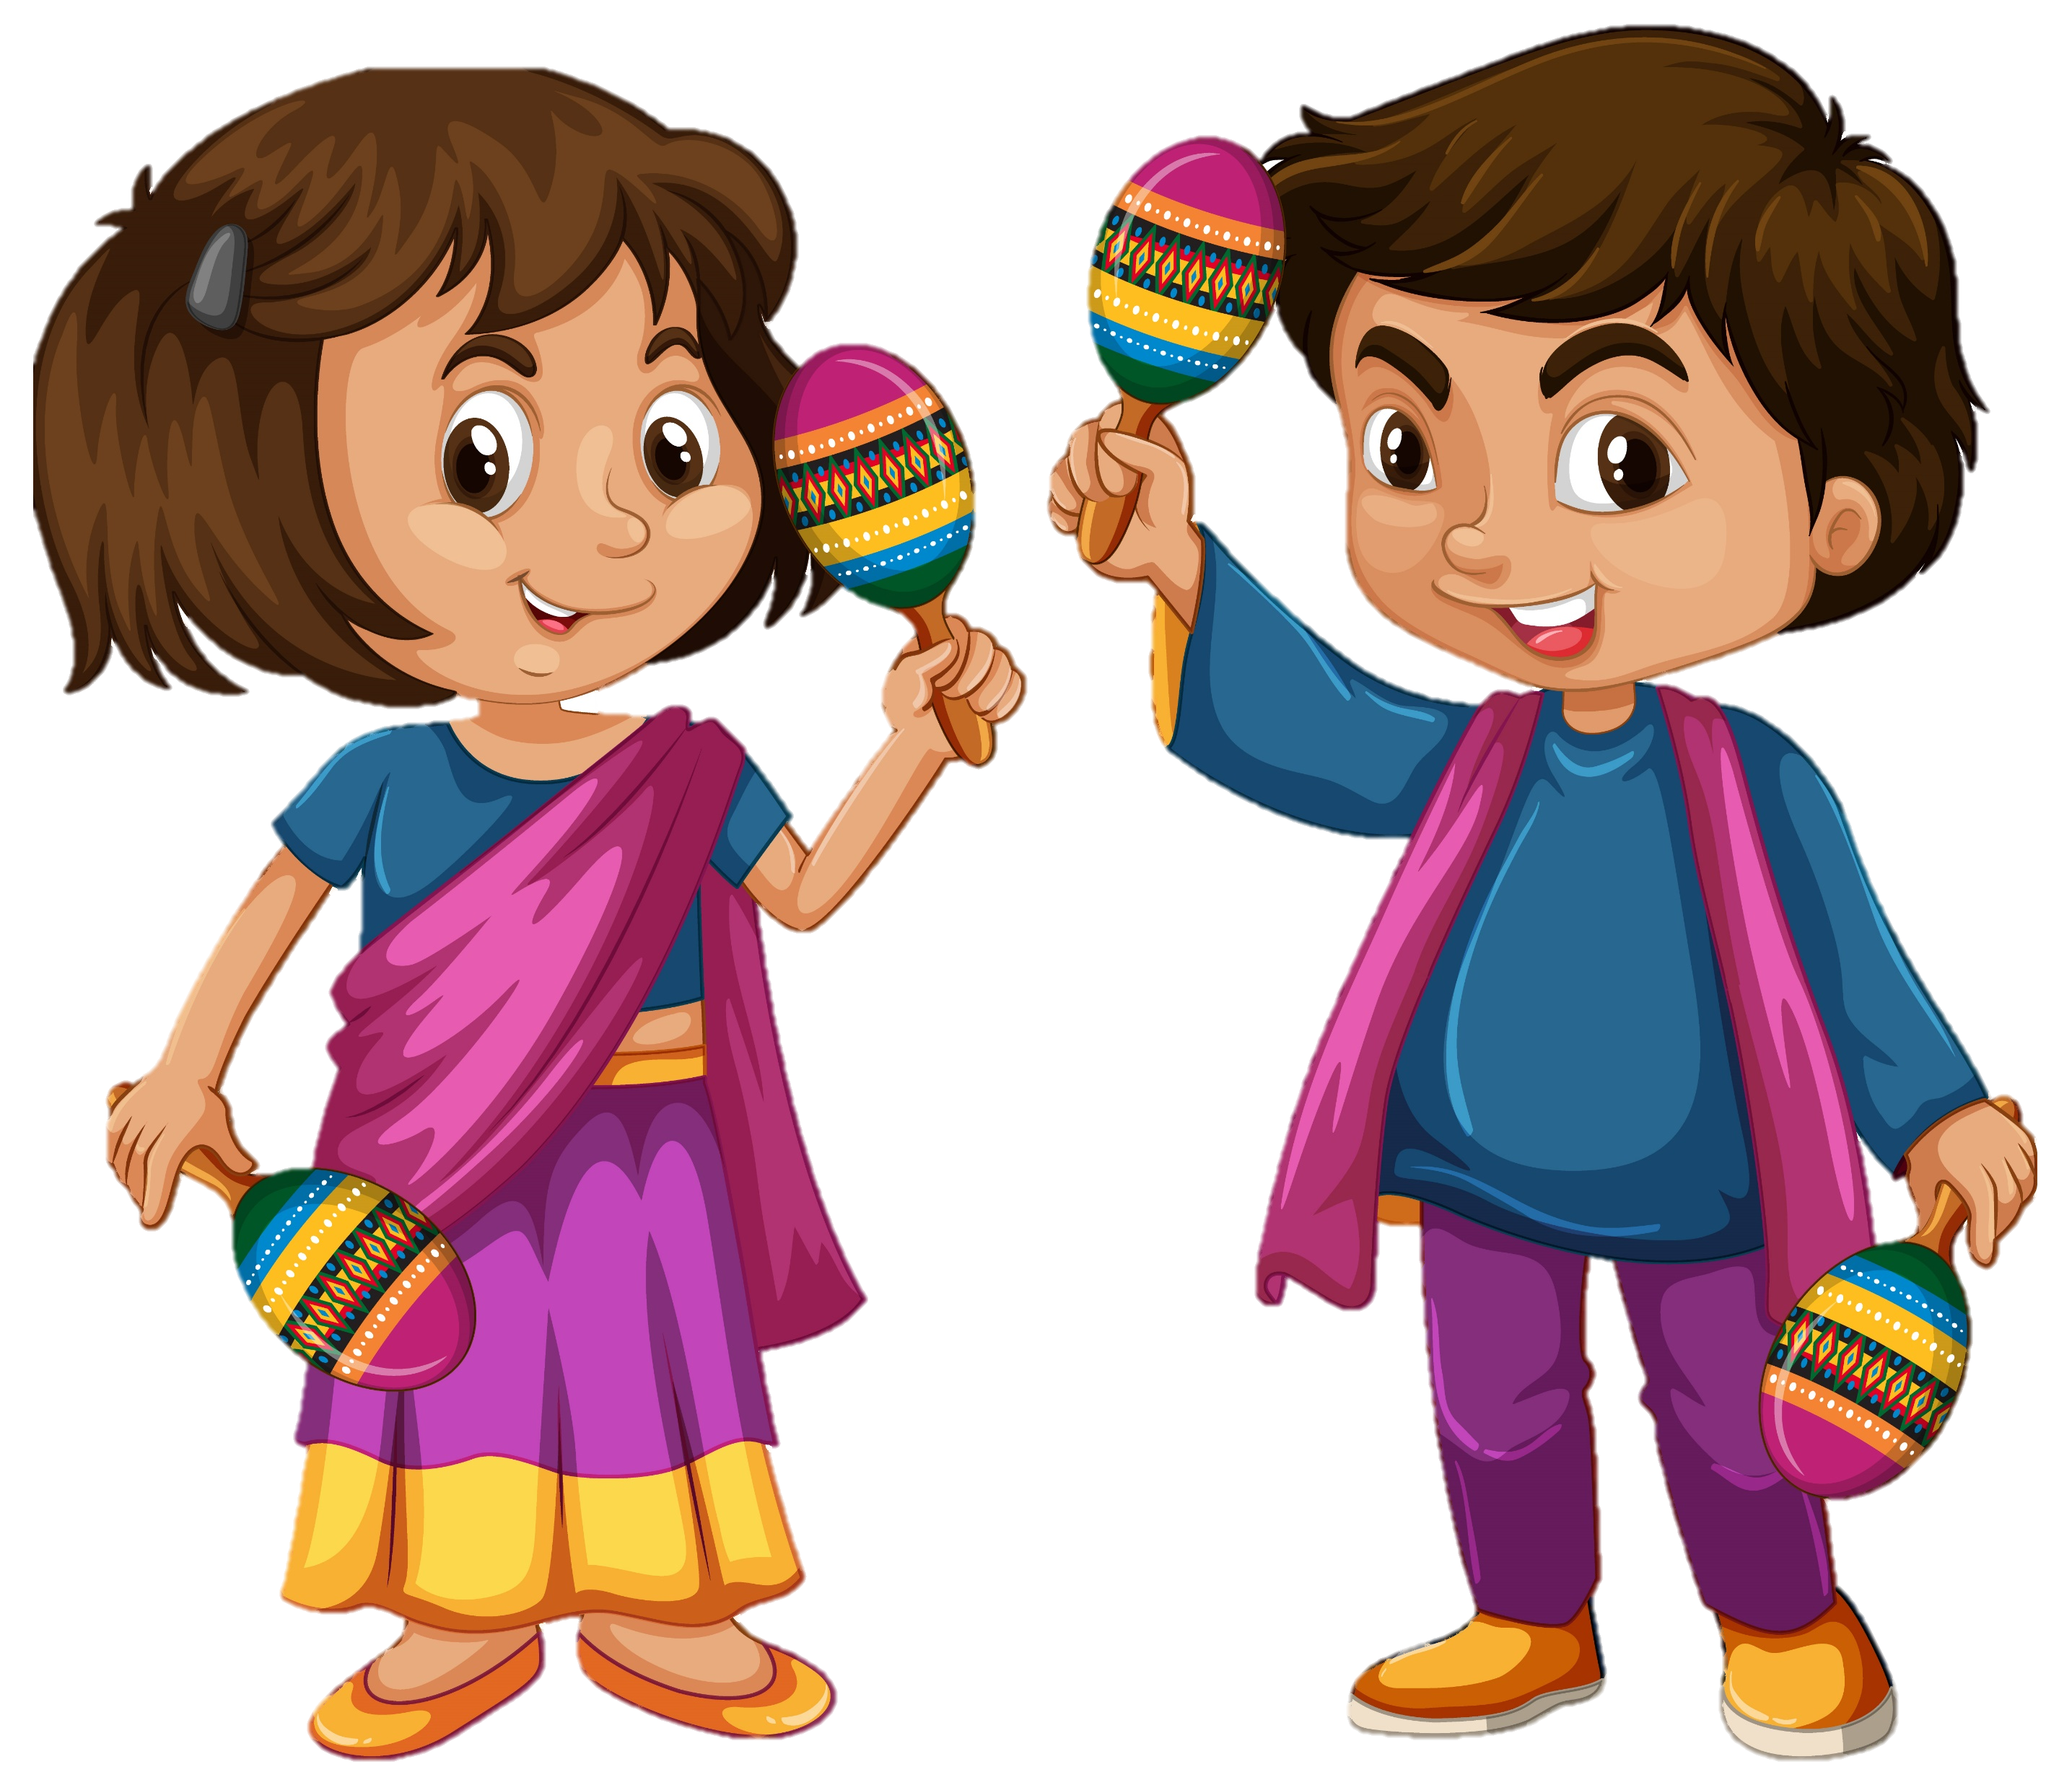
Mẩu chuyện giải thích các chữ số 1, 2, 3, 4,… không phải do người A-rập nghĩ ra. Một nhà thiên văn người Ấn Độ khi sang Bát-đa đã ngẫu nhiên truyền bá một bảng thiên văn có các chữ số Ấn Độ 1, 2, 3, 4,…

Slide 6
Luyện viết từ
A-rập
Ấn Độ
Bát-đa

Slide 7
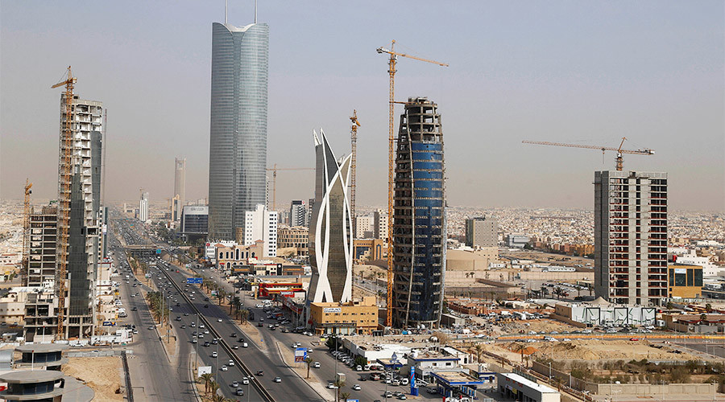
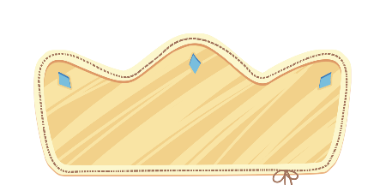
A-rập

Slide 8
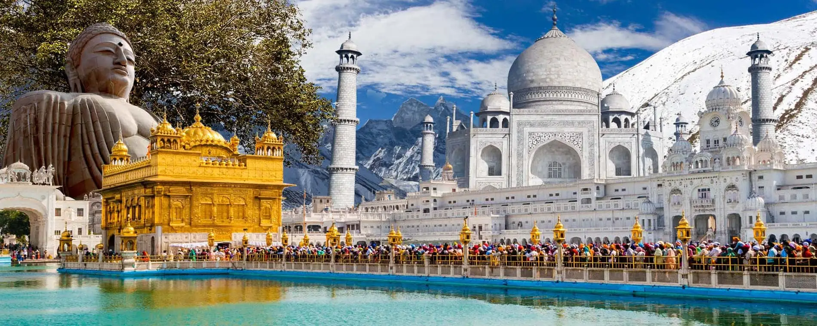
Ấn Độ

Slide 9
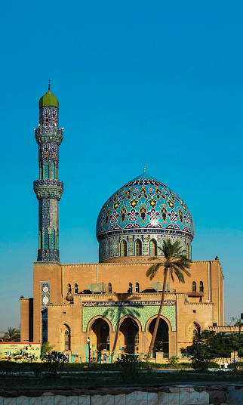

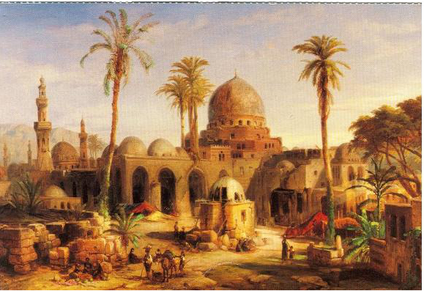
Bát-đa
Bagdad hay Baghdad trong tiếng Anh là thủ đô của đất nước Iraq và là thủ phủ của tỉnh Bagdad.

Slide 10




Luyện viết từ
sự thực
trị vì
thiên văn
rộng rãi

Slide 11
Viết chính tả
KTUTS

Slide 12
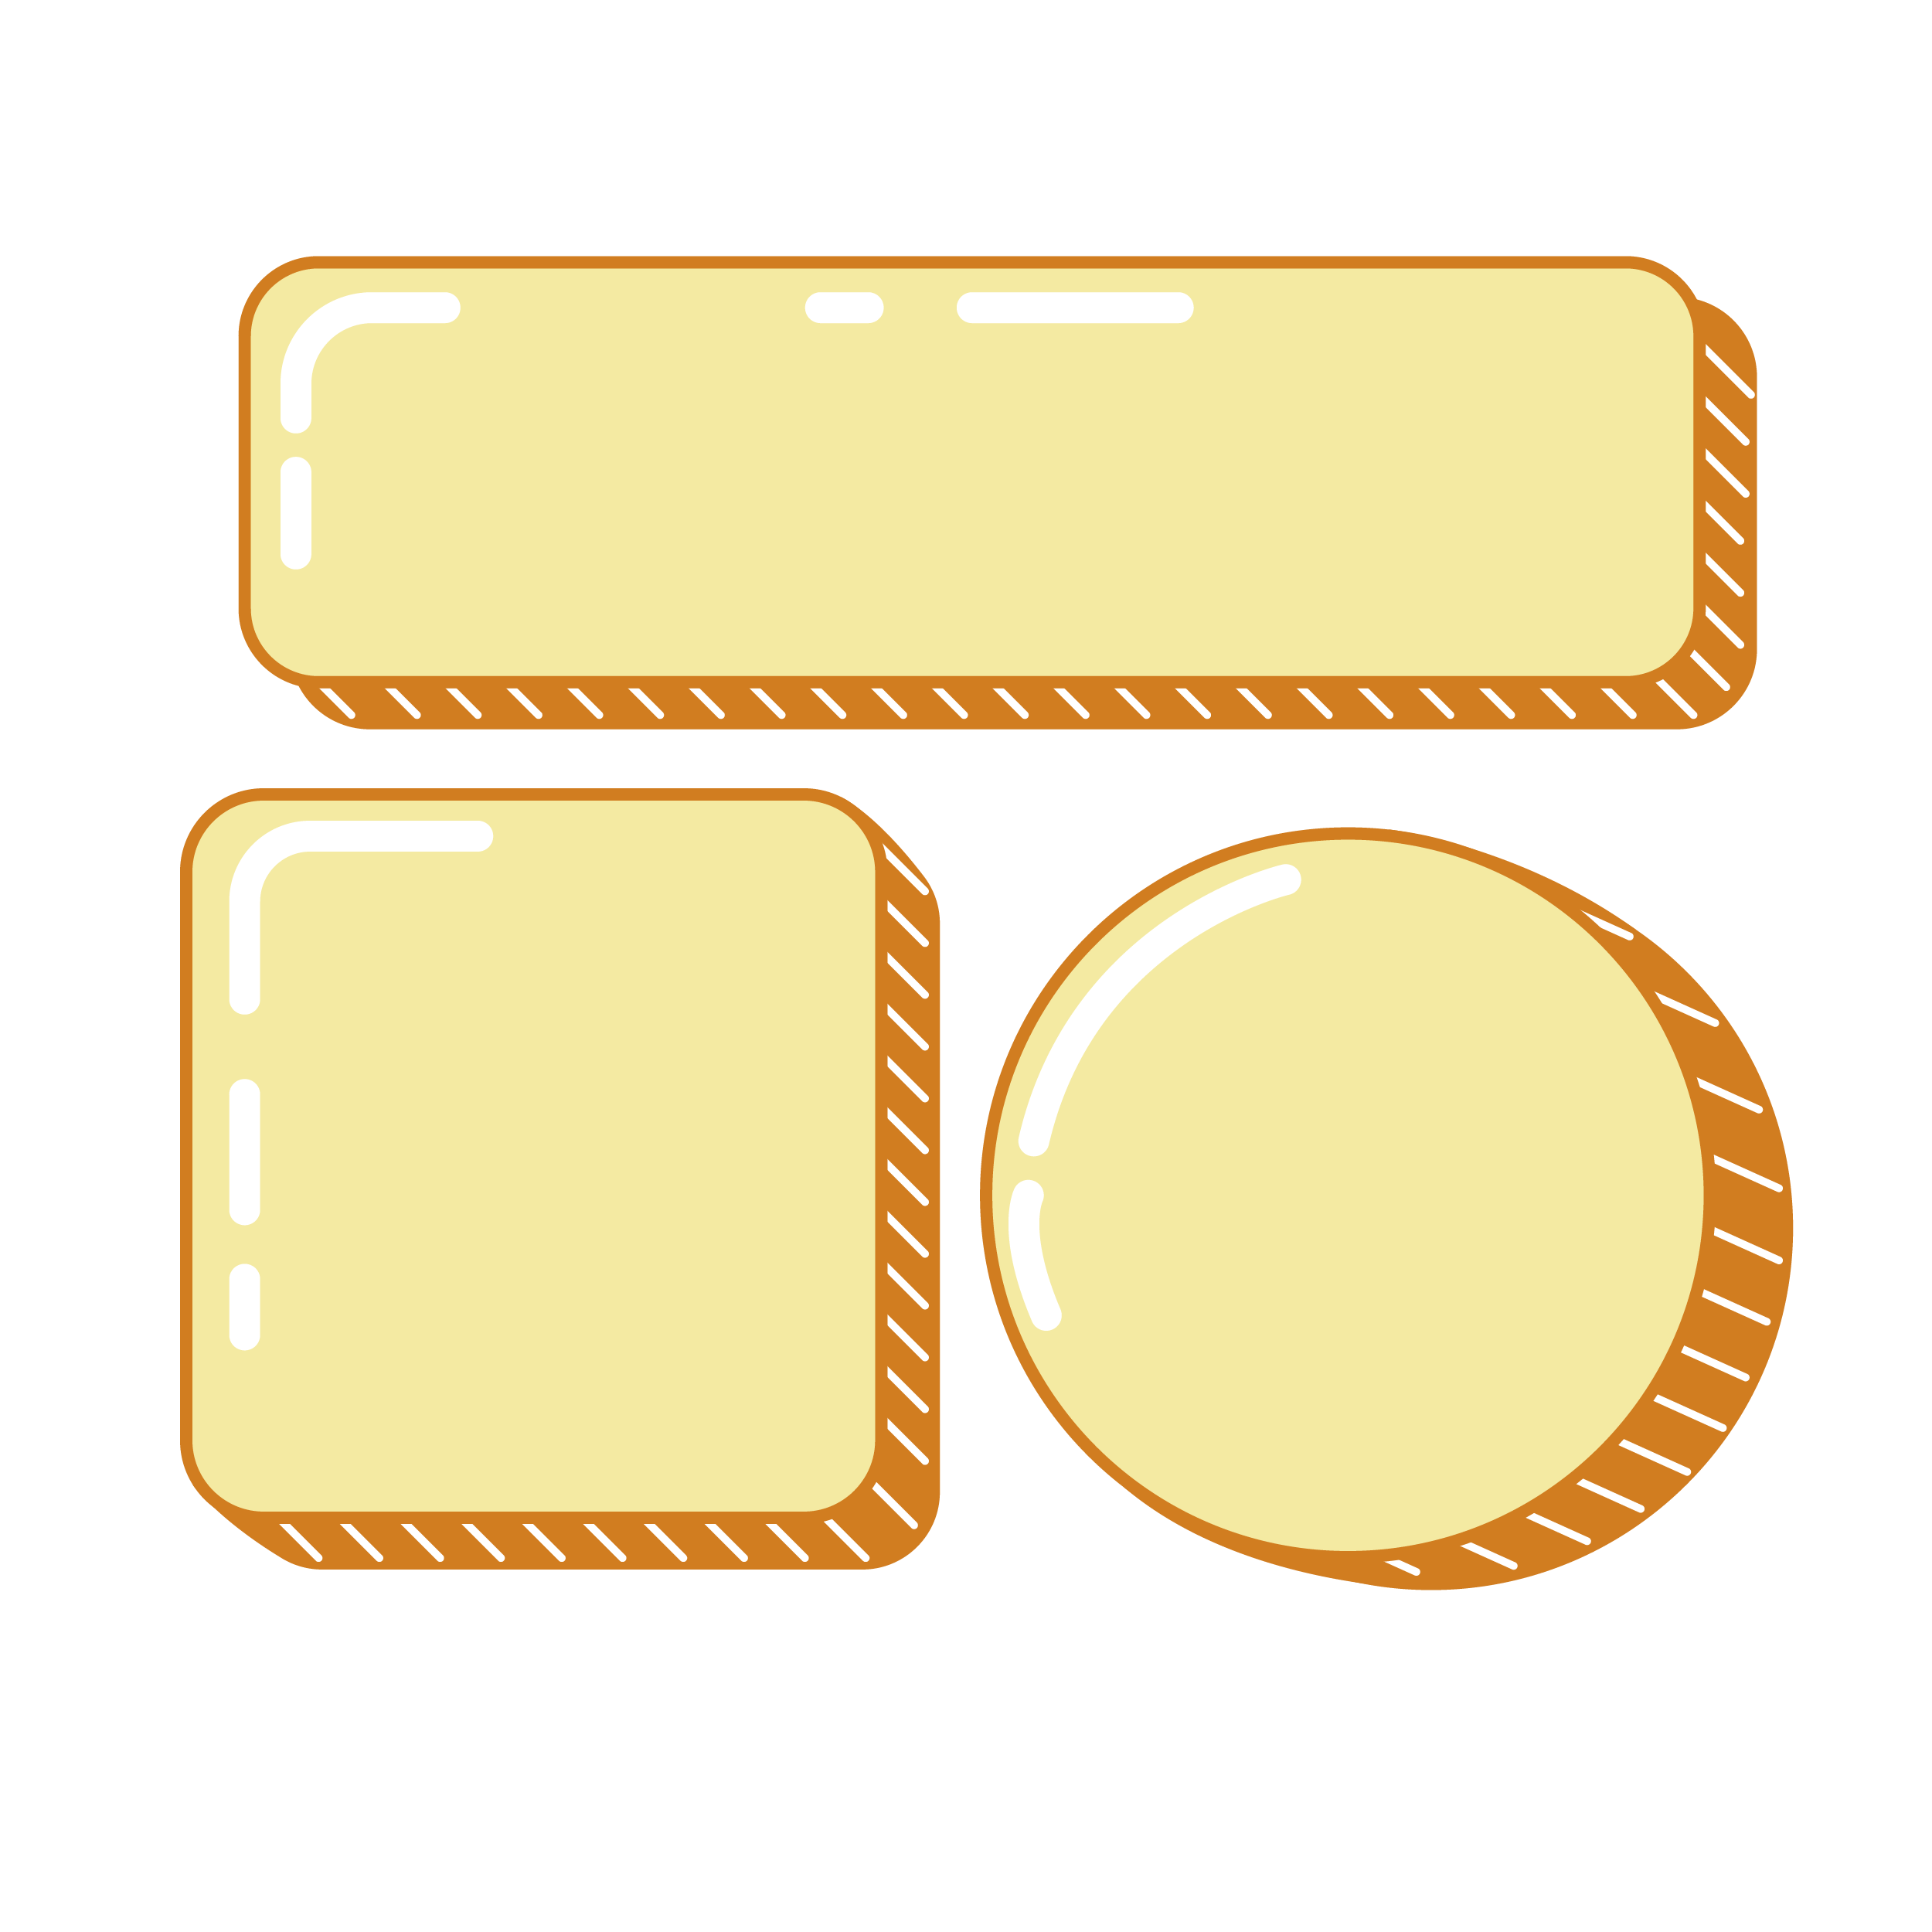

Lưu ý về tư thế ngồi viết
1 tay cầm viết
1 tay giữ trang vở
Viết bằng tay phải
Thẳng lưng
Chân đặt đúng vị trí
Giữ bằng tay trái
Khoảng cách từ mắt đến vở 25 – 30cm

Slide 13
Bài 3: Tìm những tiếng thích hợp có thể điền vào mỗi ô trống để hoàn chỉnh mẩu chuyện dưới đây. Biết rằng, các ô số 1 chứa tiếng có âm đầu là tr hay ch, còn các ô số 2 chứa tiếng có vần là êt hay êch.
Trí nhớ tốt
Sơn vừa nghếch mắt nhìn lên tấm bản đồ vừa nghe chị Hương kể chuyện Cô-lôm-bô tìm ra châu Mĩ. Chị Hương say sưa kể rồi kết thúc:
- Chuyện này đã xảy ra từ 500 năm trước.
Nghe vậy, Sơn bỗng nghệt mặt ra rồi trầm trồ:
- Sao mà chị có trí nhớ tốt thế?
2
1
2
2
1
1

Slide 14
Dặn dò
Viết hoàn chỉnh bài chính tả
Chuẩn bị bài tt

Slide 15
Chúc em
học tốt
KTUTS

